Slide 1
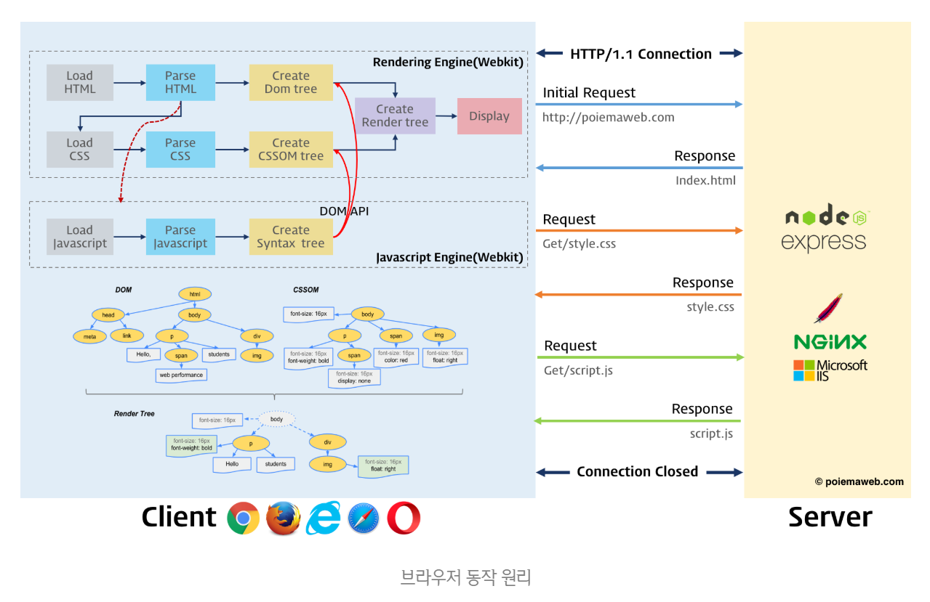
브라우저의 동작 원리
-> 프로그래밍 언어는 운영체제(Operating System, OS) 위에서 실행되지만 웹 애플리케이션의 자바스크립트는 브라우저에서 HTML, CSS와 함께 실행된다. 따라서 브라우저 환경을 고려할 때 보다 효율적인 자바스크립트 프로그래밍이 가능
사용자가 특정 페이지에 접속하여 HTML을 서버로부터 내려받으면, 브라우저의 렌더링 엔진에서는 이를 파싱한다.
HTML 파싱을 진행하면서, DOM 트리를 만들게 되는데, 이 때 Link 태그를 만나 StyleSheet를 내려받게 될 경우 CSS 파싱을 통해 CSSOM 트리를 만들게 된다.
둘이 결합되어 렌더 트리를 만들고, 레이아웃 작업을 통해 사용자에게 그려줄 영역을 계산한 뒤, 화면에 뿌려주게된다.
4. 위 과정을 진행하면서 자바스크립트를 만나면, 자바스크립트 엔진은 JS 파일을 로드 받는다.

Slide 2
4. JS 파일을 로드 받은 다음, 파싱하여 AST(Abstract Syntax Tree)를 생성하고, 바이트 코드로 변환하여 실행한다.
이때 자바스크립트는 DOM API를 통해서 DOM이나 CSSOM을 변경할 수 있다.
변경된 DOM과 CSSOM은 다시 렌더 트리로 결합된다.
5. 렌더 트리를 기반으로 HTML요소의 레이아웃(위치와 크기)을 계산하고 브라우저 화면에 페인팅 한다.
4번 과정에 의해서 5번에서 다시 레이아웃을 재계산 하는 상황을 Reflow라고 부른다.
Reflow가 발생하면 Repaint (다시 그려주는 것) 은 필연적으로 발생한다.
Reflow는 모든 HTML의 위치, 크기를 다시 계산해야해여서 시간이 오래 걸리기 때문에
Reflow 가 자주 발생하는 코드는 지양해야한다.

Slide 3
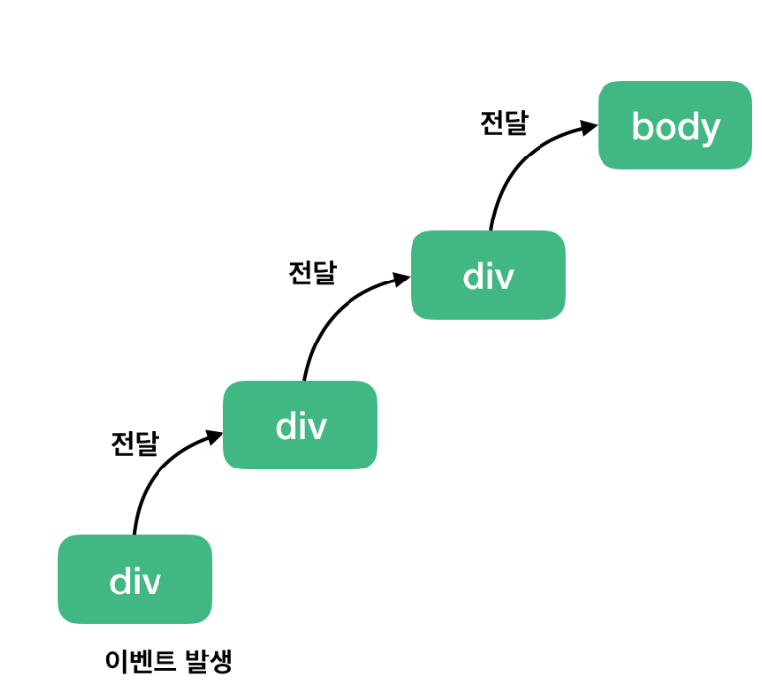
Document Object Model 이란?
= DOM (문서개체 모델)
-> DOM(Document Object Model)은 웹 문서용 프로그래밍 인터페이스.
프로그램이 문서 구조, 스타일 및 콘텐츠를 변경할 수 있도록 페이지를 나타낸다.
DOM은 문서를 노드와 객체로 나타낸다.
Event Bubbling and Capturing
이벤트 버블링
특정 화면 요소에서 이벤트가 발생했을 때 해당 이벤트가 더 상위의 화면 요소들로 전달되어 가는 특성을 의미

Slide 4
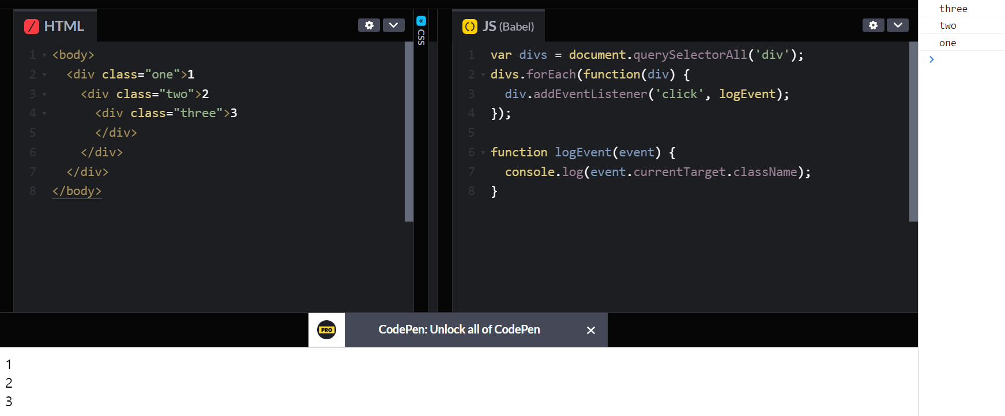
코드
한 개의 div 태그를 클릭했지만, 3개의 이벤트가 발생?
브라우저는 특정 화면 요소에서 이벤트가 발생했을 때 그 이벤트를 최상위에 있는 화면 요소까지 이벤트를 전파시킨다.
따라서, 클래스 명 three -> two -> one 순서로 div 태그에 등록된 이벤트들이 실행된다.
마찬가지로 two 클래스를 갖는 두 번째 태그를 클릭했다면 two -> one 순으로 클릭 이벤트가 동작된다.
이와 같은 하위에서 상위 요소로의 이벤트 전파 방식을 이벤트 버블링(Event Bubbling)이라고 한다.

Slide 5
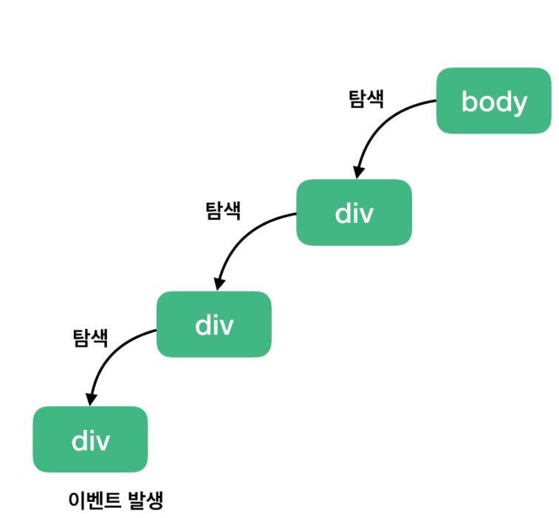
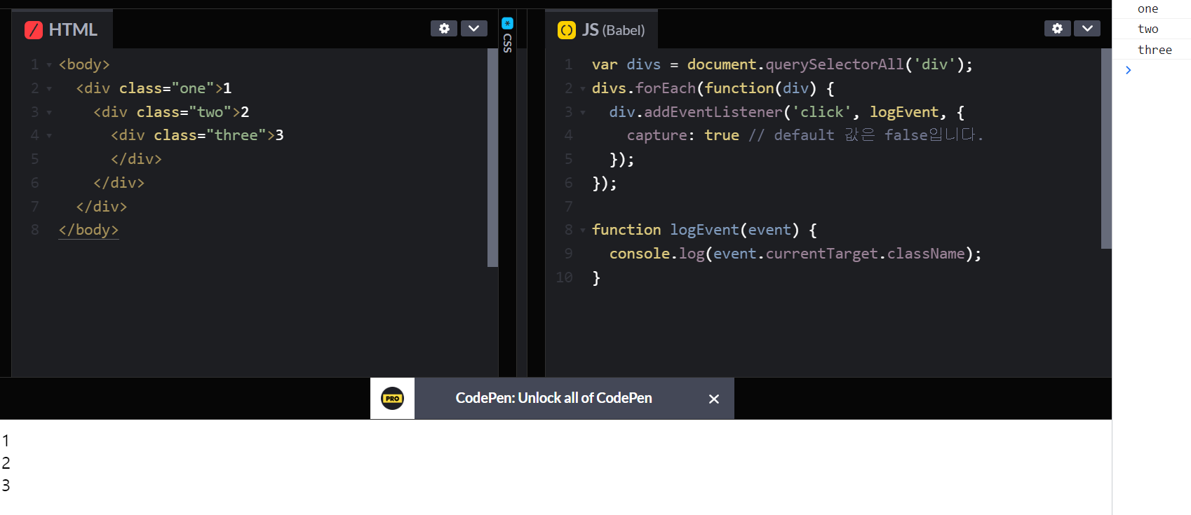
이벤트 캡처(캡처 단계)
이벤트 캡처 단계에서 이벤트는 DOM 트리의 루트에서 시작하여 대상 요소로 전파됩니다.
이벤트 전파의 첫 번째 단계.
이 단계에서 이벤트는 대상 요소의 상위 요소에서 이벤트 핸들러를 트리거하여 가장 바깥쪽 조상에서 대상의 바로 위 상위 요소로.
즉, 이벤트 버블링과 반대 방향 상위에서 하위로 진행되는 이벤트 전파 방식
해당 이벤트를 감지하기 위해 이벤트 버블링과 반대 방향으로 탐색

Slide 6
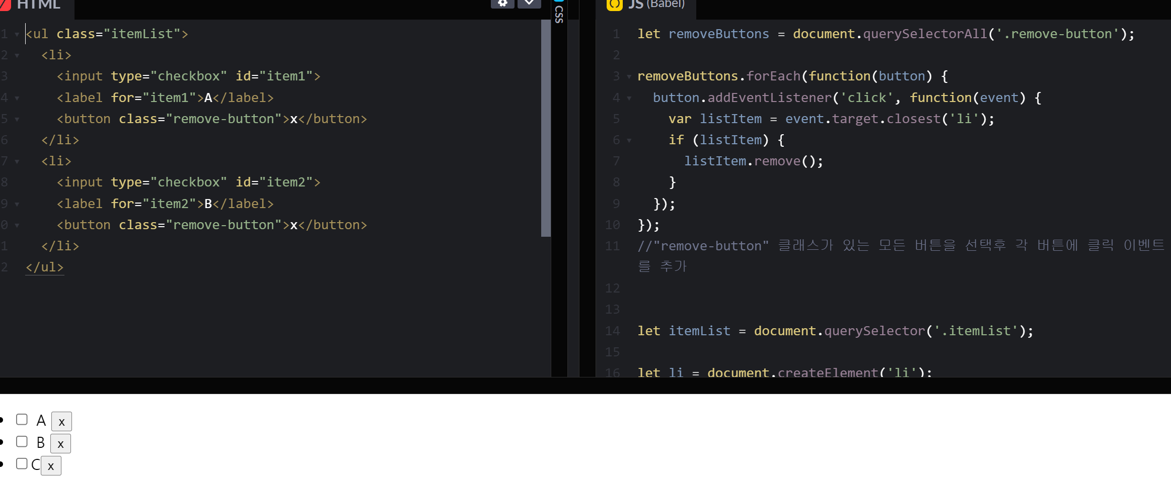
Event delegation
이벤트 위임
-> ‘하위 요소에 각각 이벤트를 붙이지 않고 상위 요소에서 하위 요소의 이벤트들을 제어하는 방식’
https://codepen.io/ha-eun-KIM-the-lessful/pen/oNQMMxa
-> 현재 로직에서는 일일이 이벤트 리스너를 추가하는 로직으로 작성되어 있다.
-> 초기 이벤트 리스너 설정 후 목록 항목이 동적으로 추가되는 경우 새로 추가된 항목에는 바인딩된 클릭 이벤트 리스너가 없다.
이는 초기 이벤트 리스너 설정이 querySelectorAll실행될 때 요소를 선택하는 데 사용하기 때문이다.
동적으로 추가된 요소를 처리하려면 이벤트 위임 을 사용해야 한다.
->

Slide 7
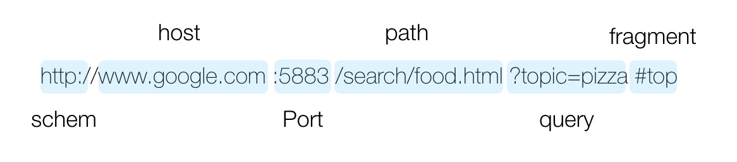
CORS란?
(Cross-Origin Resource Sharing)
교차 원본 리소스 공유
-> 출처가 다른 자원들을 공유한다는 뜻으로,
한 출처에 있는 자원에서 다른 출처에 있는 자원에 접근하도록 하는 개념
-> 출처에 있는 자원을 요청한다고 하면, 이를 교차 출처 요청 이라고 한다.
출처
protocol
-> 어디까지가 같은 출처일까?
생략가능
-> 위의 구성요소 중에서 Protocol + Host + Port 3가지가 같으면 동일 출처(Origin)라고 한다.

Slide 8
문제
-> 아래 두개의 url은 동일 출처 일까?
http://Example.com:3000 http://example.com
Protocal 과 host 가 같아 “동일출처”. Port 는 생략가능
문제2
-> 아래 두개의 url은 동일 출처 일까?
http://example.com/app1/index.html http://example.com/app2/index.html
Protocol, Host, Port(생략)이 같으며, Path부터 다르므로 “동일 출처”
문제3
-> 아래 두개의 url은 동일 출처 일까?
http://example.com http://www.example.com http://myapp.example.com
Host가 달라 “동일 출처”가 아님.

Slide 9
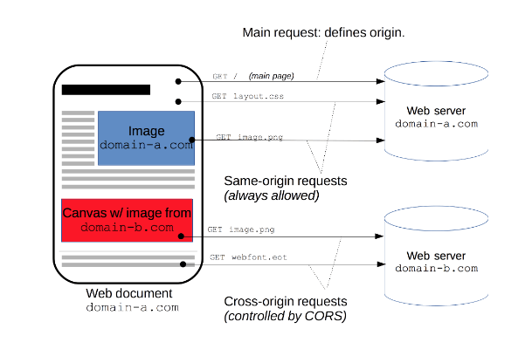
domain-a.com 유저가 domain-a.com 서버에 요청하면 동일 정책이기 때문에 아무런 문제가 없지만, domain-a.com 유저가 domain-b.com 서버에 요청하면 호스트(Host_가 다르기 때문에 다른 출처 요청한다.
기본적으로 동일 출처 요청만 자유롭게 요청이 가능하며 동일 출처 정책(Same-Origin Policy) 이라고 합니다.
하지만 기준을 완화하여 다른 출처 요청도 할 수 있도록 기준을 만든 체제가 다른 출처 정책(Cross-Origin Policy)

Slide 10
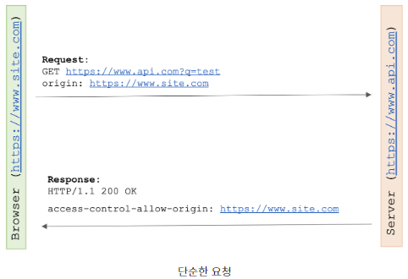

다른 출처 요청 정책 3가지
1. 단순요청(Simple Request)
- GET, HEAD, POST 요청만 가능.
- Accept, Accept-Language, Contet-Language, Content-Type과 같은 CORS 안전 리스트 헤더 혹은 User-Agent 헤더
- Contet-Type 헤더는 application/x-www-form-urlencoded, multipart/form-data and text/plain만 가능
통신과정
-> 브라우저는 다른 출처에 자신의 주소 https://www.site.com를 origin에 담아서 요청을 보낸다.
-> 서버는 요청을 확인하고 다른 출처 주소 https://www.site.com에 에 접근이 가능하다는 access-control-allow-origin에 해당 주소를 담아서 결과를 리턴.
-> access-control-allow-origin은 CORS 헤더의 중요 요소 중 하나로
어떤 요청을 허용할지 결정
서버가 이 헤더에 응답하지 않거나, 헤더 값이 요청의 출처와 일치하지 않는 도메인인 경우, 브라우저는 응답을 차단

Slide 11
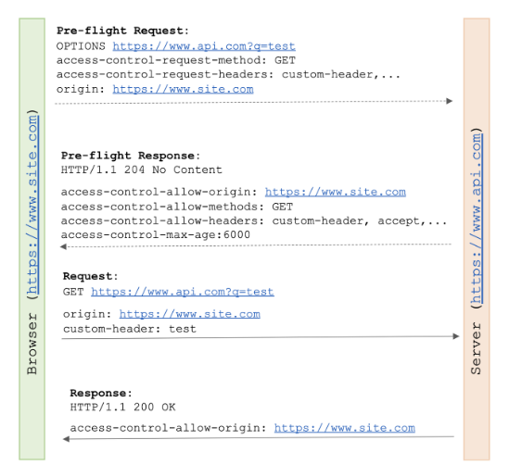
2. 프리 플라이트(Preflight Request)
-> 프리 플라이트는 OPTIONS 메서드로 HTTP 요청을 미리 보내 실제 요청이 전송하기에 안전한지 확인합니다.
다른 출처 요청이 유저 데이터에 영향을 줄 수 있기 때문에 미리 전송
요청헤더 | 응답헤더
origin : 어디서 요청을 했는지 서버에 알려주는 주소 | access-control-allow-origin : 서버가 허용하는 출처
access-control-request-method : 실제 요청이 보낼 HTTP 메서드 | access-control-allow-methods : 서버가 허용하는 HTTP 메서드 리스트
access-control-request-headers : 실제 요청에 포함된 header | access-control-allow-headers : 서버가 허용하는 header 리스트
 | access-control-max-age : 프리 플라이트 요청의 응답을 캐시에 저장하는 시간
미리 test해봄.
정상적인 응답이 오면. 그때 실제 요청을 한다.

Slide 12
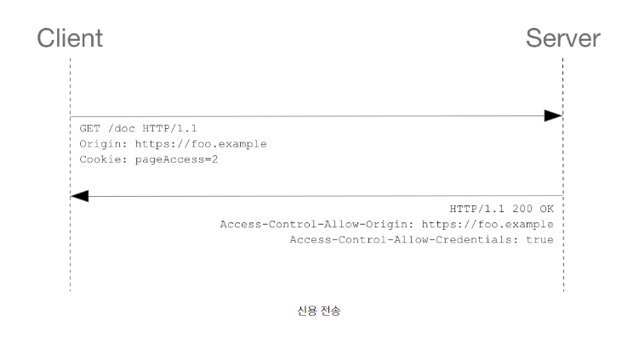
3. 신용 요청(Credentialed Request)
신용 요청은 쿠키, 인증 헤더, TLS 클라이언트 인증서 등의 신용정보와 함께 요청.
기본적으로, CORS 정책은 다른 출처 요청에 인증정보 포함을 허용하지 않습니다.
요청에 인증을 포함하는 플래그가 있거나 access-control-allow-credentials가 true로 설정 한다면 요청할 수 있습니다.
-> true 가 아니거나, 허용된 출처가 아니면
오류가 발생.

Slide 13
크로스 브라우징
-> 다양한 웹 브라우저와 , 기기에서 웹 페이지가 동일하게 작동하고 보여지도록 하는 개발 방법.
다양한 웹 브라우저가 존재하며, 각 브라우저마다 사용하는 엔진과 버전에 따라 웹 페이지의 렌더링과 기능 지원이 다를 수 있다.
# 모든 브라우저에서 100% 똑같이 보이도록 만드는 동일성은 아니고, 동등성(가등성) 을 의미함.
똑같이 만드는게 아니고 동등성 이라면 어디까지 맞춰야 하는걸까?
-> 정해진것은 없지만, 대부분 브라우저 점유율에 따라 “크로스 브라우징”이 결정되는 경우도 많다.
스탯 카운터(https://gs.statcounter.com/)
- 199년에 시작된 웹 트래픽 분석 웹 사이트. 점유율을 계산함

Slide 14
크로스 브라우징 이슈
1. HTML, CSS, JavaScript 호환성
-> 각 브라우저가 HTML, CSS, JavaScript를 구현하는 방식과 버전이 다르기 때문에, 코드가 모든 브라우저에서 동일하게 작동하도록 해야 합니다.
2. CSS 호환성
-> 브라우저마다 CSS 속성의 지원 범위가 다르다.
웹 페이지가 모든 브라우저에서 일관되게 보이도록 CSS를 작성해야 한다.
특히 오래된 브라우저를 지원해야 할 경우, CSS3 속성 대신 CSS2 속성을 사용하는 등의 대체 방법을 고려해야 합니다.
3. JavaScript 호환성
-> 웹 페이지에서 사용하는 JavaScript 코드가 모든 브라우저에서 정상적으로 작동하도록 해야 합니다.
일부 브라우저에서 지원하지 않는 기능을 사용하거나, 기능이 동작하지 않을 경우 대체 방법을 구현해야 합니다
4. 레이아웃 호환성
-> 웹 페이지의 레이아웃이 다양한 화면 크기와 해상도, 모바일 기기 등에서도 잘 동작하도록 반응형 디자인을 구현하거나,
미디어 쿼리를 사용하여 브라우저에 따라 스타일을 조정

Slide 15
5. 플러그인 및 확장 기능
-> 웹 페이지에서 사용하는 플러그인이나 브라우저 확장 기능이 모든 브라우저에서 지원되지 않을 수 있으므로,
대체 기능이나 경고 메시지를 제공
6. 자동화된 테스트
-> 크로스 브라우징 이슈를 감지하고 테스트하는 자동화된 방법을 사용하여,
브라우저 및 기기별로 웹 페이지가 올바르게 작동하는지 확인해야 한다.
https://caniuse.com/
위의 주소에서 확인 할수 있다.
https://modernizr.com/
40개 이상의 신규 요소와 속성들을 테스트할 수 있으며, 웹문서에 Modernizr 스크립트를 포함하면 현재 브라우저가 CSS3뿐만 아니라 HTML5의 기능(audio, video, localStorage, 새로 추가된 input 요소의 types과 attributes)에 대해서도 지원 여부를 점검, 확인할 수 있다. 하지만, 사용하기 까다롭다.

Slide 16
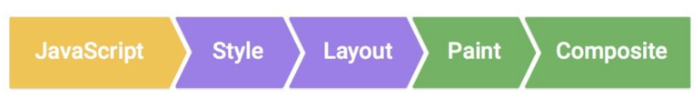

웹 성능과 관련된 Issues
렌더링 최적화
->
렌더링 차단 리소스란 브라우저의 렌더링을 막는 소스들로 일반적으로 css와 js파일을 말한다.
-> 웹 페이지 렌더링 최적화의 목표는 리플로우를 최대한 적게 발생시키면서, 빠르게 화면을 그리는 것
🌟 css 최적화
-> 리플로우, 리페인트(Reflow/Repaint)를 고려한 스타일 작성
-> 스타일에 영향을 주는 속성을 변경할 경우 처음부터 레이아웃을 다시 그릴수 있다.
이런 상황을 “리플로우” 라고 한다.
-> 레이아웃에 영향을 주지 않는 속성을 변경하면 레이아웃을 건너뛰고
페인트 작업부터 다시 수행하게 되는걸 “리페인트” 라고 한다.
성능면에서 좋다.

Slide 17
리플로우(Reflow)를 발생시키는 속성
position / width / height / margin / padding / display / top / left / right / bottom / box-sizing / border-color / text-align / border / border-width / font-family / float / font-size / font-weight / line-height / vertical-align / white-space / word-wrap / text-overflow / text-shadow ...
리페인트(Repaint)를 발생시키는 속성
color / border-style / visibility / background / background-color / background-image / background-position / background-repeat / background-size / text-decoration / outline / outline-style / outline-color / outline-width / border-radius / box-shadow ...
리플로우와 리페인트를 발생시키지 않는 속성
opacity / transform / cursor / z-index ...
🌟 사용되지 않은 css 삭제
-> 사용되지 않은 css를 삭제 함으로서 최적화 한다.

Slide 18
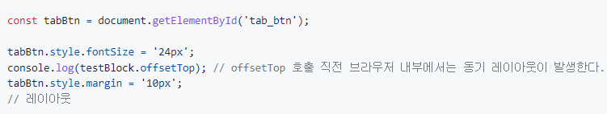
🌟 JS(Javascript) 최적화
-> 자바스크립트 실행 시간이 긴 경우, 한 프레임 처리가 오래 걸려 렌더링 성능이 떨어진다.
작업을 수행할 때 자바스크립트 실행 시간은 당연히 오래 걸린다.
그러나 코드가 단순하더라도 불필요한 레이아웃으로 인해 실행 시간이 오래 걸릴 수 있으므로
성능 저하의 원인을 잘 파악해야 한다.
강제 동기 레이아웃 피하기
-> DOM의 속성을 변경하면 화면 업데이트를 위해 레이아웃이 일어날 수 있다.
원래 레이아웃은 비동기이나 특정 상황에서 동기적으로 레이아웃이 발생할 수 있다.
특정 속성을 읽을 때 최신 값을 계산하기 위해 레이아웃이 동기적으로 발생하며
이를 “강제 동기 레이아웃” 이라고 한다.
-> 스타일을 변경한 다음 offsetHeight, offsetTop과 같은 계산된 값을 속성으로 읽을 때 강제로 동기 레이아웃을 수행해야 한다.
-> 계산된 값을 반환하기 전에 변경된 스타일이 계산 결과에 적용되어 있지 않으면 변경 이전 값을 반환하기 때문에 브라우저는 동기로 레이아웃을 해야만 한다.
최신 브라우저에도 동일하게 발생하는 부분이므로 강제 동기 레이아웃을 발생할 수 있는 코드를 최대한 사용하지 않도록 주의해야 한다.
->
->

Slide 19
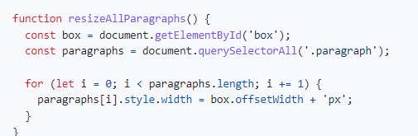
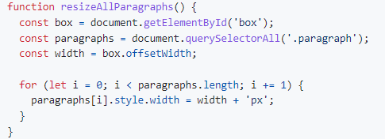
레이아웃 스래싱(thrashing) 피하기
한 프레임 내에서 강제 동기 레이아웃이 연속적으로 발생하면 성능이 더욱 저하된다.
-> 반복문 안에서 style.width를 설정하고 box.offsetWidth를 읽어오면 for문이 반복 실행될 때마다 레이아웃이 발생
이것을 “레이아웃 스래싱” 이다.
개선코드
-> 반복문 밖에서 box 엘리먼트의 너비를 읽어오면 레이아웃 스래싱을 막을 수 있다.

Slide 20
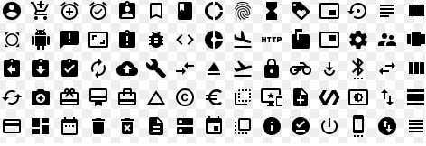
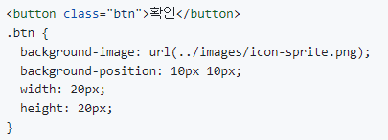
로딩 최적화
🌟 이미지 최적화
# img 지연로딩 활용하기
-> loading 속성을 사용해서 이미지를 브라우저 화면에 지연/병렬 로딩할 수 있다.
auto, lazy, eager
auto: 디폴트 값. loading 속성을 쓰지 않은 것과 같다.
lazy: 화상에 보이는 부분만 먼저 출력하고 화면 바깥쪽 이미지들은 로딩하지 않는다. 사용자가 화면을 위로 올리면 아래쪽에 있던 이미지가 올라오면서 로딩된다.
eager: 화면 위치에 상관없이 페이지가 로딩되자마자 이미지를 로드한다.
# 스프라이트 이미지 사용
-> 여러 개의 아이콘마다 다른 이미지 파일을 사용할 경우 그만큼 리소스 요청이 일어난다.
성능을 줄이기 위해 “이미지 스프라이프” 기법을 사용하여 요청을 1번으로 줄일수 있다.
->
CSS의 background-position 속성을 사용해 부분 이미지를 사용하는 방법

Slide 21

🌟 캐싱
-> 캐쉬란 사용자가 요청하는 html, css, js, image 등을 첫 요청 시에 내려받은 뒤 특정 위치에 복사본을 저장하고,
이후 동일한 URl의 리소스 요청이 왔을 때 이전에 저장해둔 파일을 사용해서 더 빠르게 로딩하는데에 사용된다.
🌟 CND 사용
-> CDN(Content Delivery Network)은 유저에게 많은 콘텐츠를 손실없이 빠르게 전달하는 서비스이다.
대용량 콘텐츠 다운 또는 스트리밍 등에 사용
🌟 블록 리소스(CSS, 자바스크립트) 최적화
CSS 최적화
-> CSSOM 트리가 구성되지 않으면 렌더 트리를 만들지 못하고 렌더링이 차단된다.
-> 이유로 CSS는 렌더링 차단 리소스라고 하며, 렌더링이 차단되지 않도록 CSS는 항상 HTML 문서 최상단(<head> 아래)에 배치한다.

Slide 22


media 속성 사용
-> 특정 조건에서만 필요한 CSS가 있을 때 미디어 쿼리를 사용하면 불필요한 블로킹을 방지할 수 있다. 예를 들어 다음과 같이 페이지를 인쇄하거나(print.css) 화면이 세로 모드일 때(portrait.css) 사용하는 CSS가 있을 때, 해당 스타일을 사용하는 경우에만 로드할 수 있도록 <script> 태그에 media 속성을 명시하여 사용한다.
미디어 쿼리를 사용하지 않는 경우 (최적화 전)
미디어 쿼리를 사용하는 경우 (최적화 후)
-> 스타일을 가져올때 @import 사용은 피하고, 내부 스타일시트를 사용한다.

